Slide 1
Schulung
Reisemanagement Landeslehrer
Employee Self Service (ESS-RM)

Slide 2
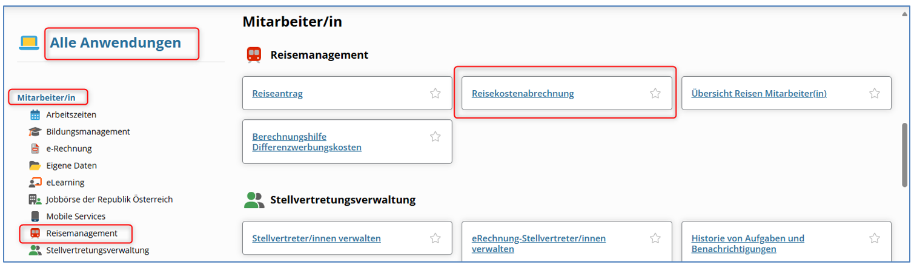
Einstieg über Service Portal Bund
Öffnen des Reisemanagements über Alle Anwendungen -> Mitarbeiter/in -> Reisemanagement -> Reisekostenabrechnung:
Mit Klick auf den Stern können Sie diesen Eintrag zu Ihren Favoriten hinzufügen.

Slide 3
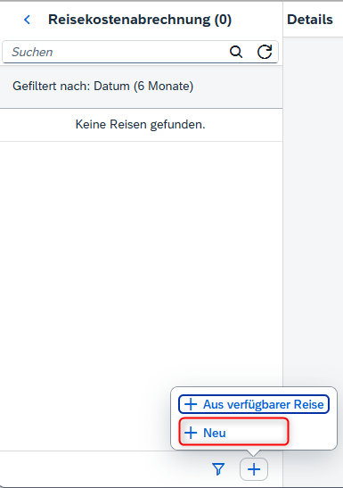
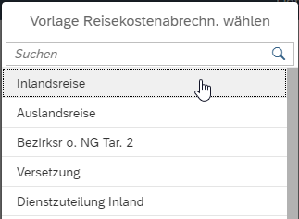
Anlegen einer Reisekostenabrechnung
Um eine neue Reisekostenabrechnung anzulegen klicken Sie im Übersichtsbereich unten rechts auf das Plus-Symbol und wählen den Menüeintrag “Neu” aus.
Im aufscheinenden Menü wählen Sie z.B. “Inlandsreise” (Auslandsreisen werden später behandelt)

Slide 4
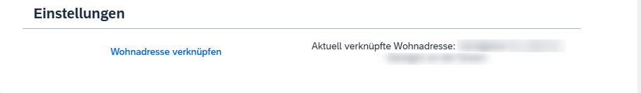
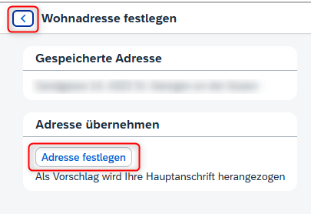
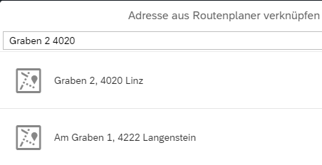

Wohnadresse festlegen
Im ESS-RM muss einmalig, bei der Eingabe der ersten Reise, die Wohnadresse mittels Auswahl aus dem Routenplaner eingegeben werden. Die notwendige Einstellung finden Sie in den Reisedetails rechts unten.
Zurück zur Reiserechnung gelangt man mit den Pfeile oben links.
Den Eintrag aus der Liste auswählen, dann wird die Adresse gespeichert (siehe Mitte unten).

Slide 5
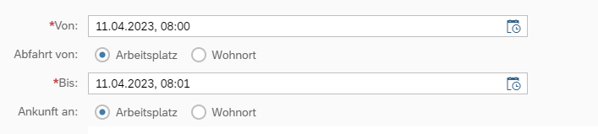
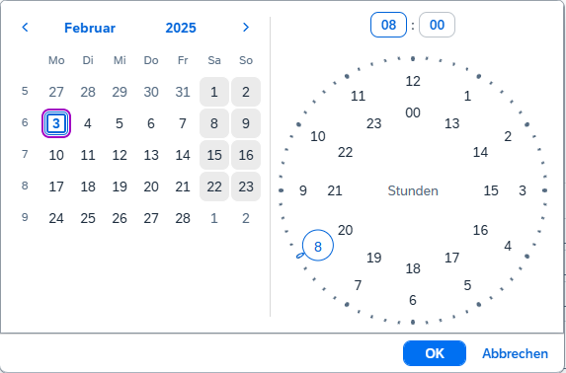
Reisezeitraum erfassen
Erfassen Sie Beginn- und Ende-Datum der Reise durch direkte Eingabe in das jeweilige Feld oder durch Klick auf das kleine Kalendersymbol rechts.
Über die Kalendereingabe können Sie Tag und Uhrzeit auswählen.
Bestätigen Sie mit OK.

Slide 6

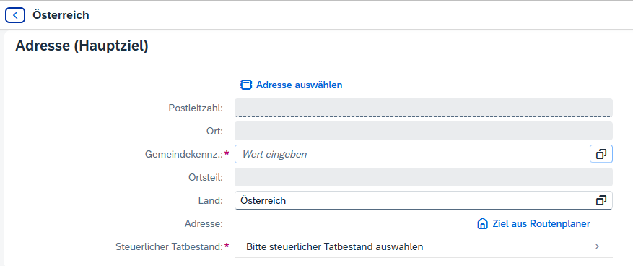
Reiseziel erfassen
Mit Klick auf die Zeile Reiseziel öffnet sich der Dialog zur Reisezielauswahl. Die Auswahl der Zieladresse erfolgt wie bei der Heimatadresse über den Routenplaner.
Zuerst muss eine Gemeinde ausgewählt werden. Klicken Sie dazu auf das kleine Symbol
rechts in der Zeile Gemeindekennzahl.

Slide 7
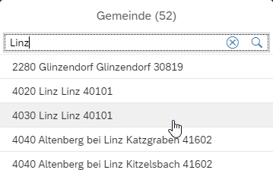
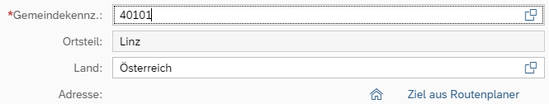
Im Dialog wählen Sie den gewünschten Ort oder Ortsteil.
Nach der Auswahl wird die Gemeindekennzahl der gewählten Gemeinde angezeigt.
Nun kann die exakte Zieladresse aus dem Routenplaner ausgewählt werden. Klicken Sie dazu auf “Ziel aus Routenplaner”.

Slide 8
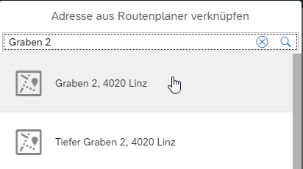
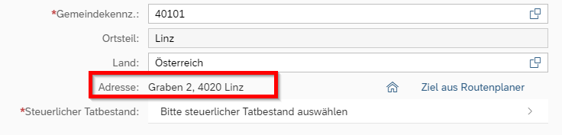
Wichtig ist hier, die exakte Adresse inklusive Hausnummer zu suchen und auszuwählen.

Slide 9
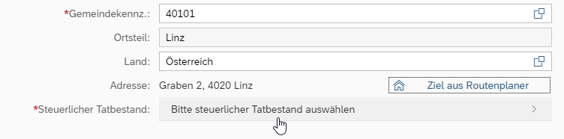
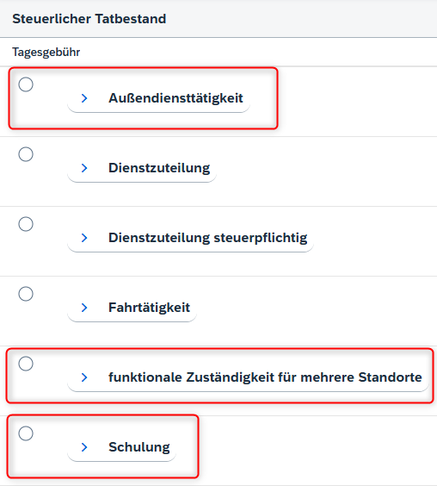
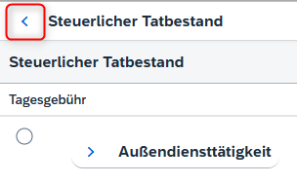
Steuerlicher Tatbestand
Klicken Sie unterhalb der Zieladresse auf die Zeile “Bitte steuerlicher Tatbestand auswählen”.
Als steuerlicher Tatbestand einer Inlandsreise können folgende Einträge gewählt werden:
Außendiensttätigkeit
Schulung
Funktionale Zuständigkeit für mehrere Standorte
(Leiter mehrere Standorte, Mehrfachverwendung an mehreren Standorten, Betreuungslehrer an mehreren Standorten)
Mittels Zurück Button kehrt man zur Adressauswahl zurück

Slide 10
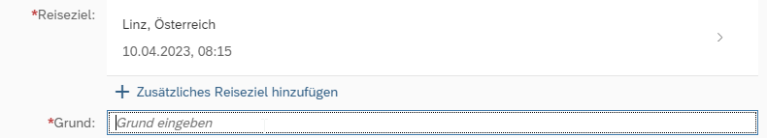

Grund angeben, Tarif auswählen
Unterhalb des Reiseziels ist im Feld “Grund” der Zweck der Reise kurz zu beschreiben.
Für Einzelreisen können folgende Gründe eingegeben werden:
Schulung
Fortbildung
Seminar
prov. Leitung
Mehrfachverwendung
Betreuungslehrer
Die Auswahl des Tarifes entpricht den bisherigen Vorgaben der RGVO. Tarif I oder Tarif II, wie bisher (z.B. Bezirksreise o. N. Tarif II bei Mehrfachverwendungen)
In das Feld Bemerkungen ist bei Fortbildungen an einer PH verpflichtend die LV-Nummer, Beginn, Ende und Titel der Lehrveranstaltung eingeben!
In allen anderen Fällen der Dienstreiseauftrag (event. GZ) einzutragen.

Slide 11
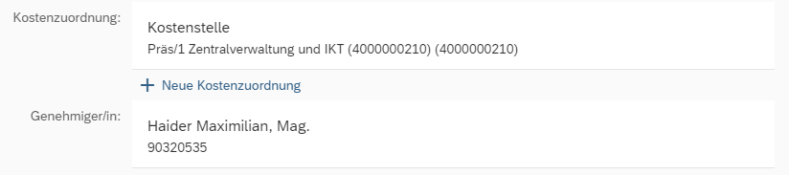
Konto und Kostenzuordnung
Die Einträge bei Tätigkeit (Konto) und Kostenzuordnung bzw. Genehmiger sind vorausgefüllt und sollen nicht verändert werden.
Vorgesetzter
Personalnummer Vorgesetzter

Slide 12

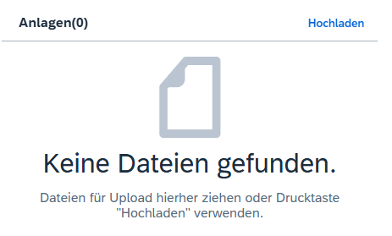
Anlagen und Unterlagen für Spesen hinzufügen
Bevor in eine Reisekostenabrechnung Dokumente hochgeladen werden können muss die Reisekostenabrechnung unbedingt gespeichert werden. Ansonsten erhalten Sie eine entsprechende Fehlermeldung. Es empfiehlt sich in weiterer Folge die Eingaben regelmäßig zu speichern um im Falle eines Problems seine Arbeit gesichert zu haben.
Im Bereich Anlagen können Dokumente (Nachweis Klimaticket, Dienstreiseauftrag, ...) hochgeladen werden.
Mit Klick auf das Plus-Symbol kann eine Datei auf dem Computer ausgewählt und hochgeladen werden.
Bei Anlagen immer nur 1 Dokument hochladen!
Auch wenn mehr Dokumente hinzugefügt werden können sollte hier immer nur 1 Dokument hinterlegt werden, wenn mehrere Nachweise benötigt werden, diese bitte unter Spesen hochladen.

Slide 13
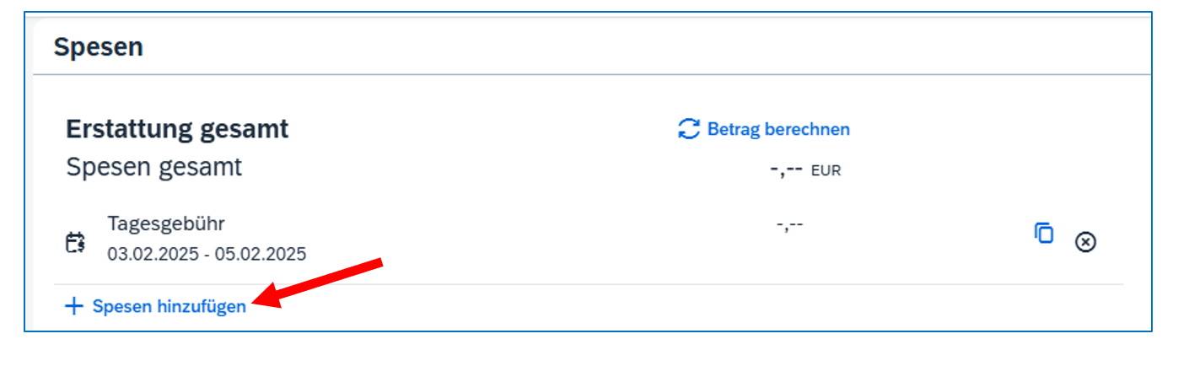
Spesen (inklusive beliebig vieler Dokumente, Belege etc.) können im rechten Bereich unter “Spesen hinzufügen” hochgeladen werden.

Slide 14
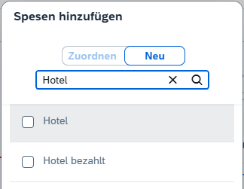
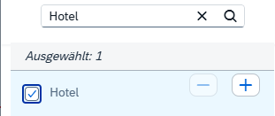

Aus der Auswahlliste muss ein Eintrag gewählt werden, dazu einfach scrollen oder einen Suchbegriff (z.B. Hotel) in das Suchfeld eingeben.
Nach der Auswahl mittels Checkbox kann die Anzahl mit dem + Symbol erhöht werden.
Anschließend mit Auswählen bestätigen.
Für manche Spesen gibt es auch einen Eintrag mit der Bemerkung “bezahlt”. Bei diesen Einträgen sind die Kosten zwar in der Reiserechnung enthalten, werden aber nicht gerechnet (z. B. Business Card bei Bahnreisen, ...)

Slide 15
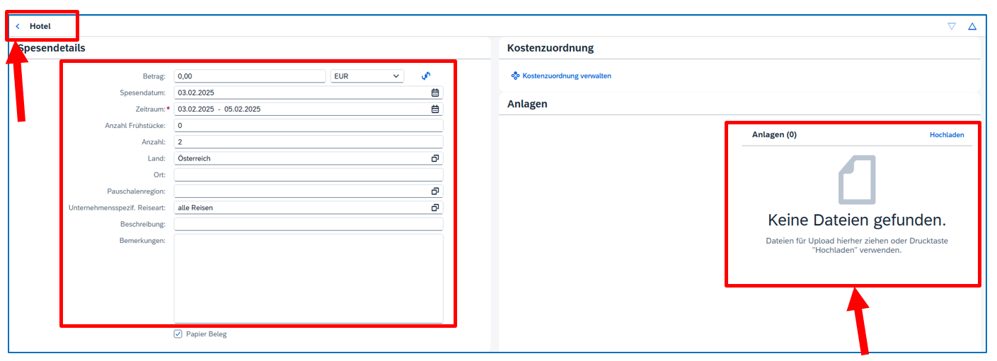
Nach Bestätigung kommt man in den Bereich der Spesendetails (hier das Beispiel Hotel).
Hier können Details zu den Spesen erfasst und Belege (Hotelrechnung) hochgeladen werden (Anlagen).
Hier können Details zu den Spesen erfasst und Belege (Hotelrechnung) hochgeladen werden (Anlagen).
Im Unterschied zu den Anlagen in der Maske zur Reiserechnung können hier beliebig viele Dokumente hochgeladen werden.

Slide 16

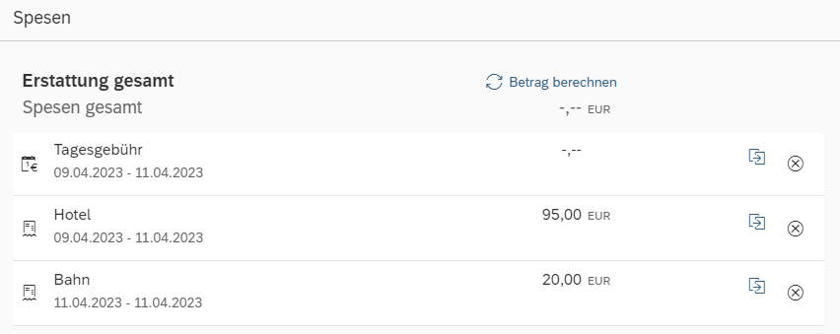
Mit Klick auf den Pfeil links oben
kommen Sie wieder in die Ansicht der Reiserechnung zurück.
Über den Button “Betrag berechnen” kann der aktuelle Erstattungsbetrag neu berechnet werden.

Slide 17
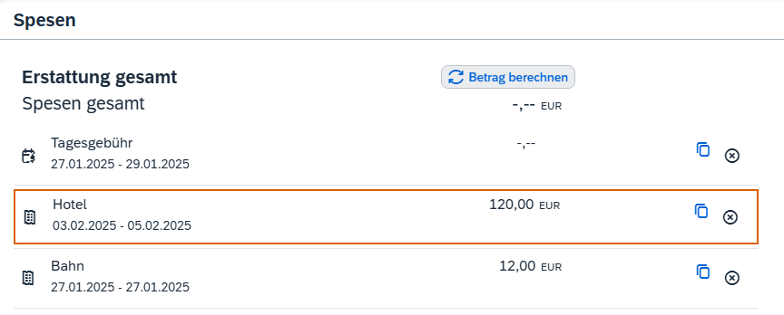
Die Spesen werden aufgelistet und können jederzeit wieder bearbeitet, kopiert oder gelöscht werden.
Sind alle Daten erfasst sollte die Reise rechts unten wieder gespeichert werden.

Slide 18
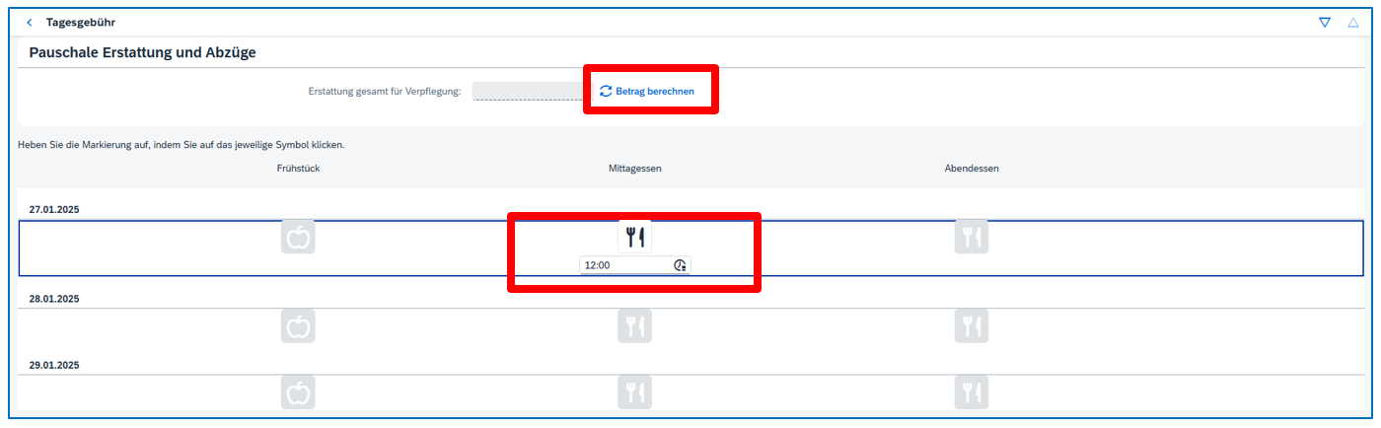
Unter dem Punkt Tagesgebühr können z. B. die Mahlzeiten angegeben werden.
Klicken Sie die abzuziehenden Mahlzeiten an und klicken Sie auf die Drucktaste Betrag berechnen, um die verringerte Tagesgebühr anzuzeigen.

Slide 19
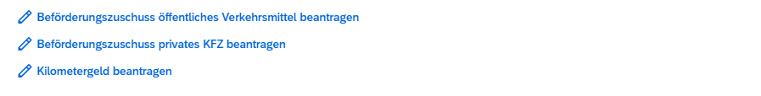
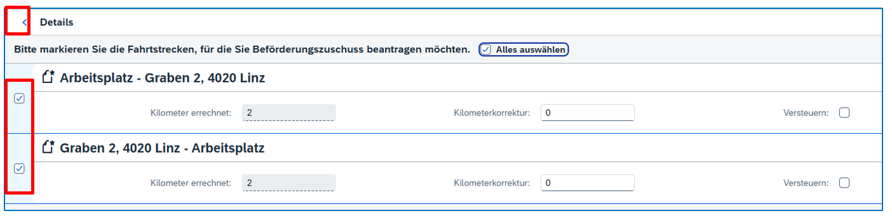
BEZU und Kilometergeld
Ist kein Nachweis über angefallene Spesen (Bahnticket etc.) verfügbar (privates KFZ, öffentliches Verkehrsmittel mit Klimaticket, ...), kann der Beförderungszuschuss oder Kilometergeld (RGVO beachten!) beantragt werden.
Über den Pfeil links oben kehrt man wieder in die Gesamtansicht zurück.

Slide 20
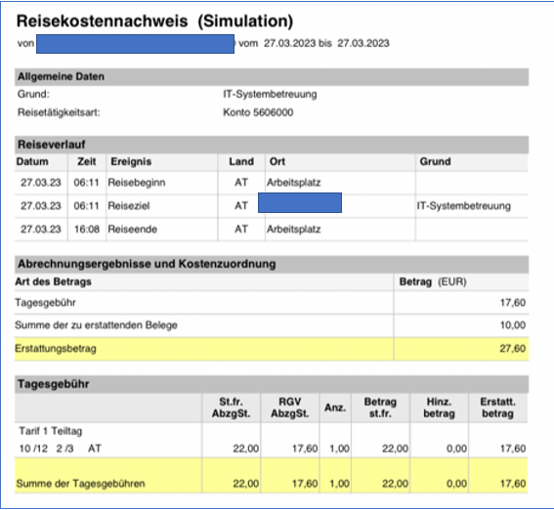

Simulation und an den Vorgesetzten senden
Zwischenzeitlich immer wieder mal sichern.
Über den Button Simulation kann man sich die Reiserechnung im PDF Format ansehen.
Ist alles korrekt erfasst kann die Reiserechnung an den Vorgesetzten übermittelt werden.

Slide 21

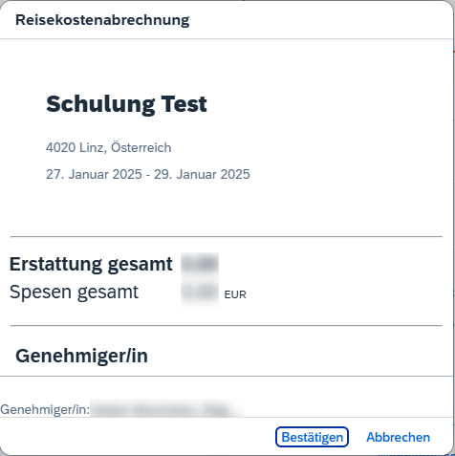
An den Vorgesetzten senden
Klicken Sie auf Bestätigen um das Senden abzuschließen.
Es erscheint eine Hinweismeldung “Ihre Reisekostenabrechnung wurde eingereicht”.
Durch das Senden an den Vorgesetzten ändert sich der Status der Reisekostenabrechnung von "Offen" auf "Eingereicht".

Slide 22
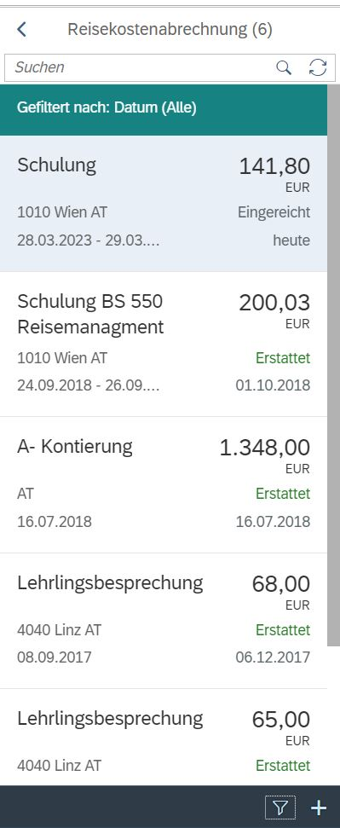
Übersicht über Reiserechnungen
Im Übersichtsbereich scheinen alle Reiserechnungen (gefiltert auf die letzten 6 Monate) auf.
Für die Liste steht links oben eine Suchfunktion zur Verfügung.
Bei jeder Reise ist der Grund, der Erstattungsbetrag, verschiedene Reisedetails und der aktuelle Status (offen, eingereicht, erstattet) sichtbar.
Im unterem Bereich kann man den Filter der Liste bearbeiten
(Trichter-Symbol).

Slide 23
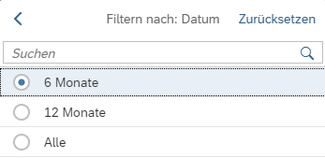
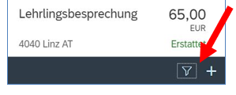
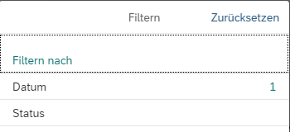
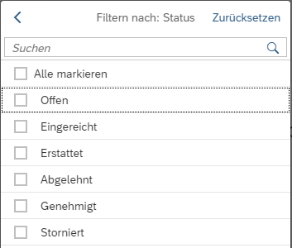
Eine Filterung ist nach Datum oder Status möglich:

Slide 24
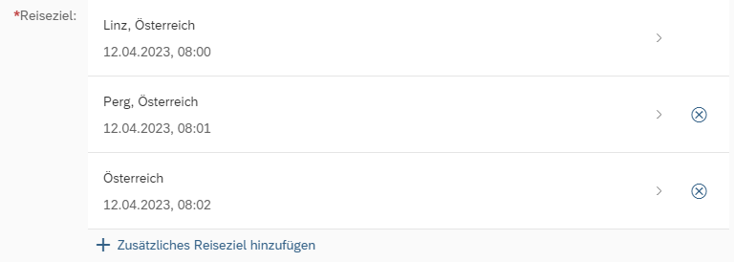
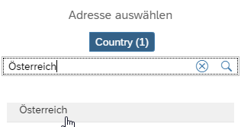
Besondere Reisen
Werden mehr als ein (Haupt)reiseziel angesteuert, können im Bereich Reiseziel mehrere Zieladressen ausgewählt werden.
Für jedes Reiseziel muss das Land und die exakte Adresse ausgewählt werden.

Slide 25
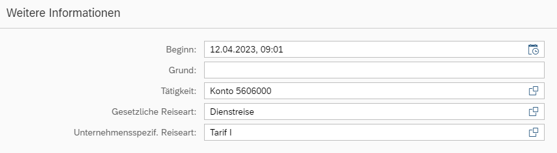
Die Auswahl erfolgt über die Gemeinde und dem Ziel aus dem Routenplaner, ebenso ist ein steuerlicher Tatbestand nötig.
Im rechten Bereich sind weitere Informationen zum Reiseziel einzugeben.
Bei mehreren Reisezielen ist die Angabe der Uhrzeit bei den weiteren Informationen nötig. Im Falle von Unterrichtstätigkeit an mehreren Schulen müssen hier die Unterrichtszeiten (Beginn) erfasst werden.

Slide 26
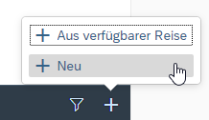
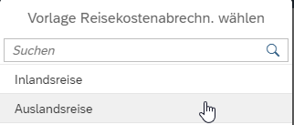
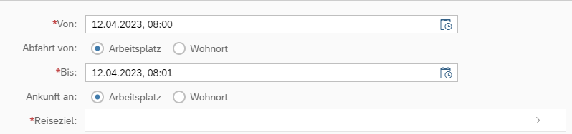
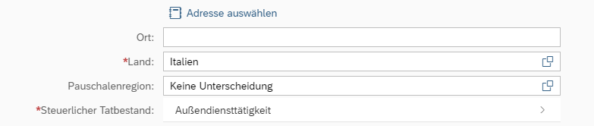
Auslandsreisen
Bei Reiseziel muss zuerst das Land eingegeben oder mittels Auswahlliste ausgewählt werden werden.
Als steuerlicher Tatbestand kann nur Außendiensttätigkeit verwendet werden. Ein Ort muss nicht angegeben werden.

Slide 27


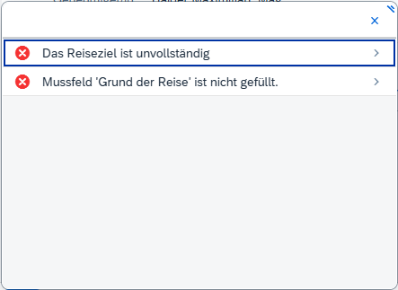

Weitere Informationen
Sichern Sie die Eingaben einer Reise in regelmäßigen Abständen (rechts unten).
Sollten Pflichtangaben fehlen oder Angaben als ungültig bewertet werden, wird links unten eine Fehlermeldung angezeigt
Beim Klick auf dieses Icon werden die Fehler im Detail angezeigt, durch Klick auf die einzelne Meldung wird diese im Detail angezeigt.
Zurück gelangt man mittels Pfeil-Icon.

Slide 28
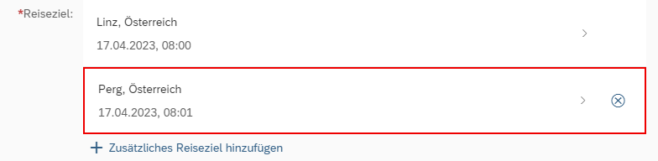
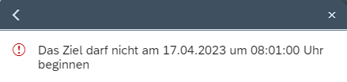
Bei fehlerhaften Eingabe können Bereiche des Formulars auch zusätzlich zur Fehlermeldung rot umrandet sein.

Slide 29
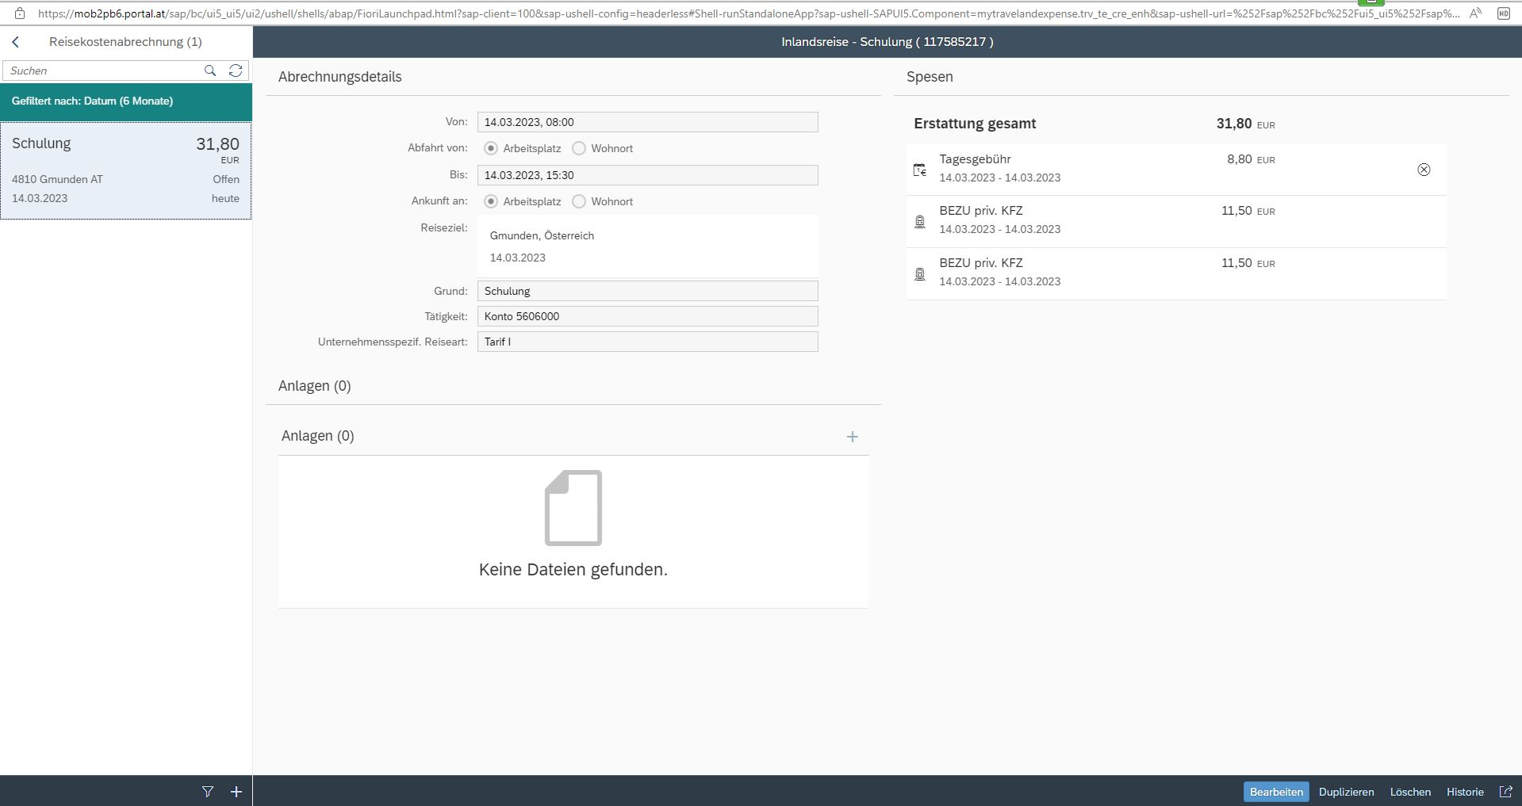
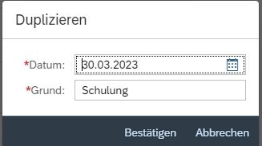
In der Reisen-Übersicht können Reisen dupliziert werden. Dazu finden Sie recht unten eine Button “Duplizieren”. Die Reise in der Übersichtsliste links auswählen und den Button verwenden.
Für das Duplikat muss nur das neue Datum und ein Grund für die neue Reise.
Bitte beachten Sie beim Duplizieren, dass eventuell weitere Angaben aktualisiert werden müssen.
Man darf nur Reisen duplizieren, die man selbst eingegeben hat. Es dürfen keine Reisen dupliziert werden, die von Sachbearbeiter der BD eingegeben wurden, da sonst eine andere steuerliche Behandlung passieren könnte!

Slide 30
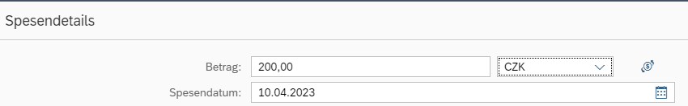
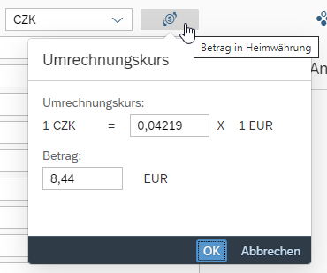
Währungsrechner
In den Spesendetails findet man beim Feld Betrag ein Währungfeld, in dem die im Spesenbeleg verwendete Währung eingestellt werden kann (z.B. bei Auslandsreisen).
Direkt neben der Währung kann ein Währungsrechner angezeigt werden, der den tagesaktuellen Kurs der angegeben Währung anzeigt und den entsprechenden Betrag in Euro berechnet.

Slide 31
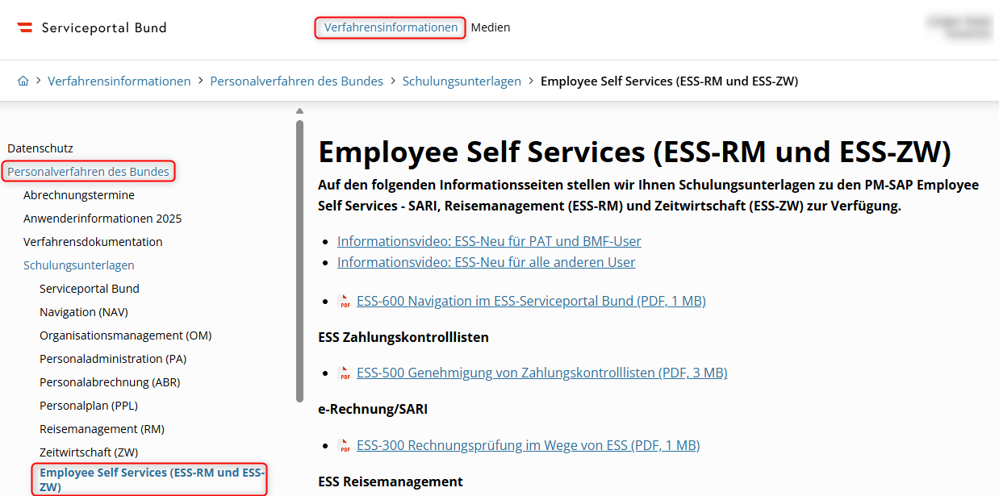

Laufend aktualisierte Schulungsanleitungen finden Sie im Serviceportal Bund unter dem Menüpunkt Verfahrensinformationen -> Personalverfahren -> Schulungsunterlagen -> Employee Self Services (ESS-RM und ESS-ZW)

Slide 32
Danke für die
Aufmerksamkeit!

